Slide 1




Slide 2
Administration des routeurs
Chapitre 3 : Concepts de routage avancés

Slide 3
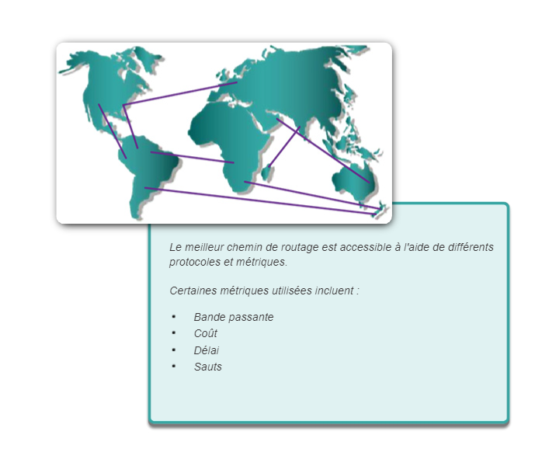
Pourquoi utiliser le routage dynamique?

Slide 4
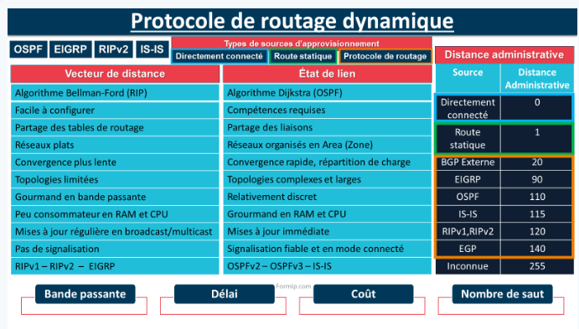
OSPF, RIP ou EIGRP ou IS-IS

Slide 5
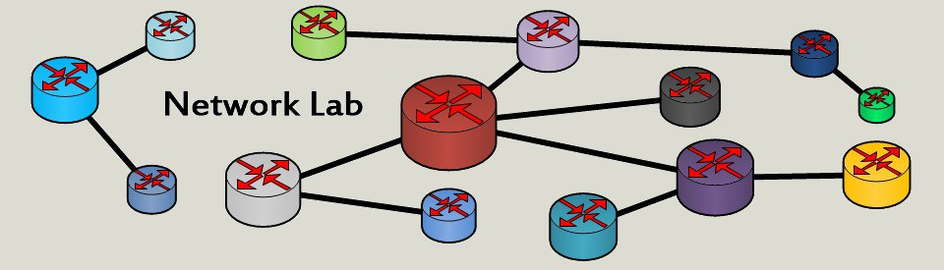
Objectif du cours
Le but du routage
Concept de routage basique et avancé

Slide 6
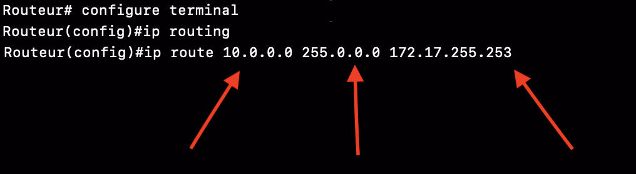
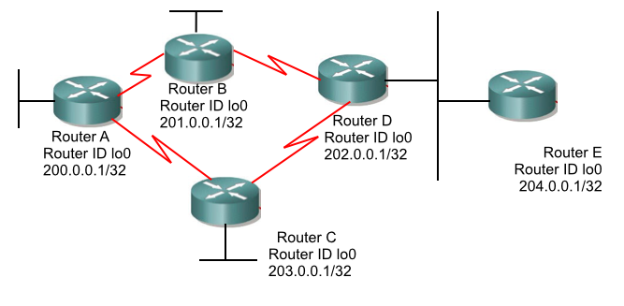
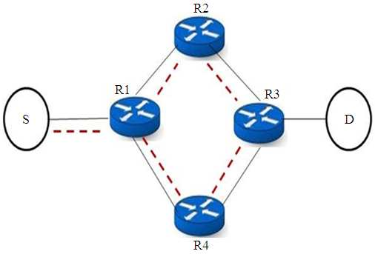
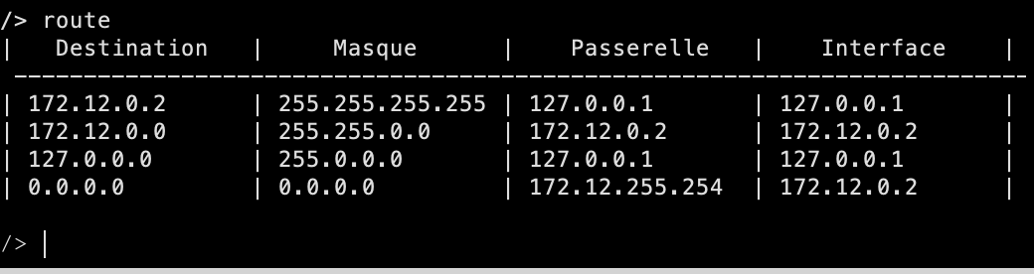

Slide 7
Terminologies
Route par défaut
Table de routages
Interface de loopback
Boucle de routage
Notes:
Route par défaut : quand il n’y a pas de route connu, défini par l’administrateur, interface désigné ou next hop désigné
Tables de routages : Qui?

Slide 8
Pourquoi utilises-t-on le routage?
Connexion de différent réseaux
Echanges depaquets et trafic réseau
Notes:
Détermination de l’envoi du paquet reseau
Carte : table de routage
Sans le routage il n’y a pas d’échanges de paquets -`faconne le monde d’aujourd^hui Intenet

Slide 9
Différent types de routages
Routage statique
Routage dynamique
Notes:
Statique : route défini par admin, changement seulement par l’admin, A-B nécessite route statique de B à A, pour les petits réseaux, difficile à maintenir
Dynamique : algorithme pour déterminer le meilleur, Admin : protocole, même protocole dynamique, plusieurs protocoles sur un même routeur

Slide 10
Les différents métriques
Nombre de saut
MTU (Maximum transformation Unit)
Bande passante
Latence
Distance administrative (AD)
Notes:
Cas : différents chemins possibles – algorithme de routage
MTU : Ethernet 1500b
Mesure de la rapidité de la connexion internet - Unité de bande passante
Latence : temps que met un packet pour traverser un lien
AD : le plus petit – quel protocole utiliser s’il y en a plusieur – trustworhy route
Direct 0 statique 1 EBGP 20 EIGRP interne 90 OSPF 110 IS-IS 115 EIGRP Externe 170 IBGP 200 Inconnu 255

Slide 11
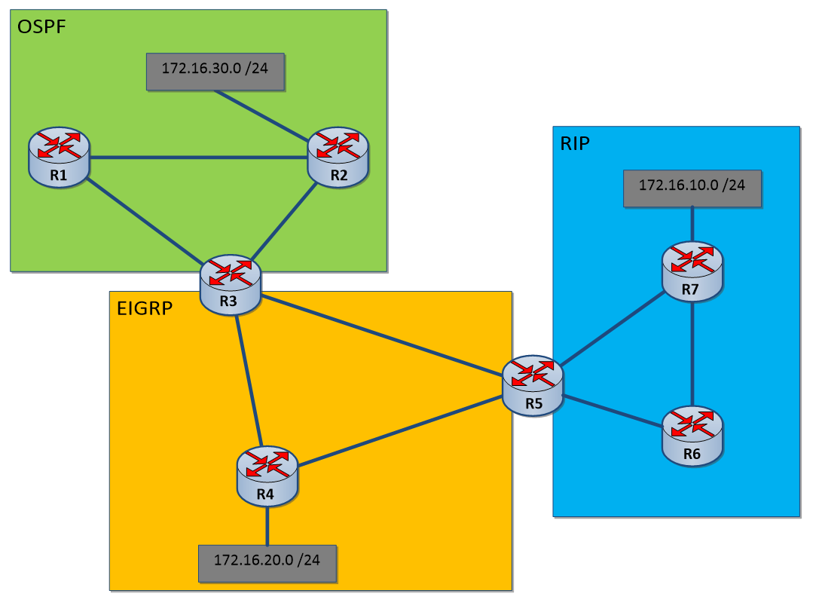
La redistribution des routes

Slide 12
Autre concept
Aggrégation de route
Haute disponibilité
Convergence
Notes:
Job : réseau up et active – temps maximal even 24/7
Single point of failure – Lien redundant – Technique de Haute disponibilité, protocole HSRP et VRRP

Slide 13
Application
Redistibution des routes et Haute disponibilité au niveau des SPOF

